Slide 1
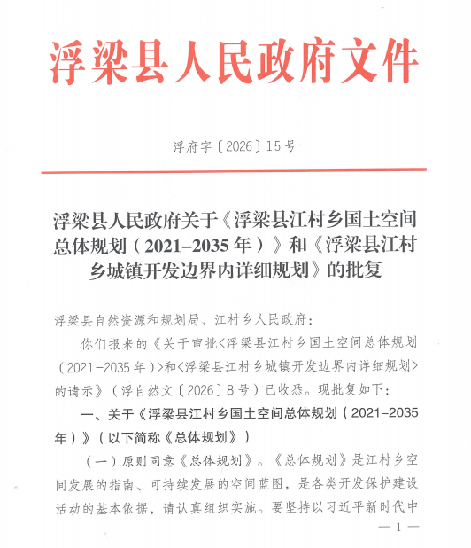
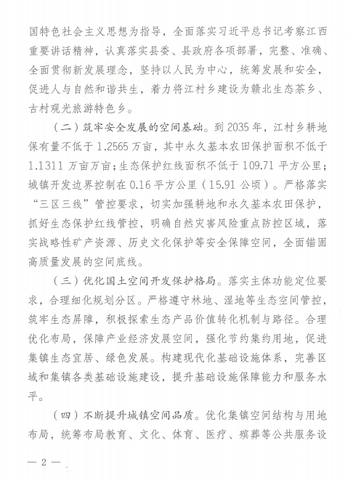
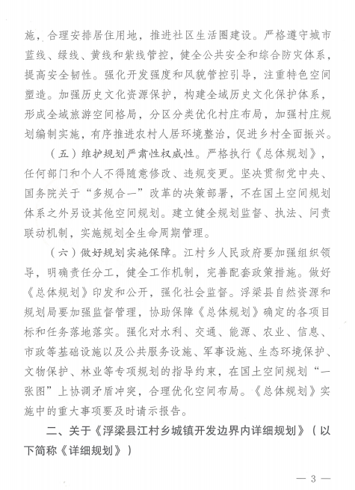
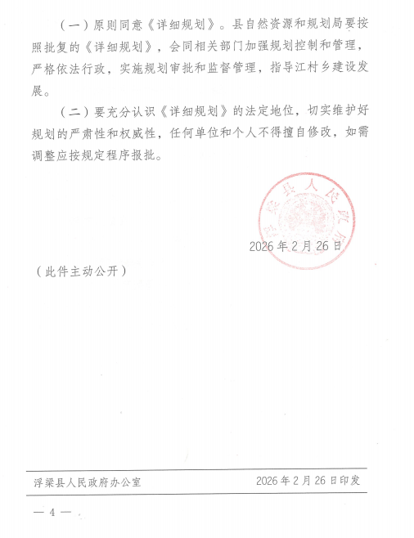
浮梁县江村乡国土空间总体规划（2021—2035年）批后公开
总规及详规批复文件
国土空间用地布局规划图
规划范围：本规划涵盖江村乡行政辖区，包括乡域和集镇两个层次。
乡域范围：乡域范围为江村乡行政管辖范围，包含7个行政村：严台村、诰峰村、中洲村、江村村、沽演村、溠口村、柏林村，总面积138.31平方公里。
集镇范围：集镇范围涉及江村村，集镇面积为22.9公顷，集镇城镇开发边界面积为15.91公顷。
发展定位：赣北生态茶乡、古村观光旅游特色乡。
浮梁县自然资源和规划局 电话：2626625

Slide 2
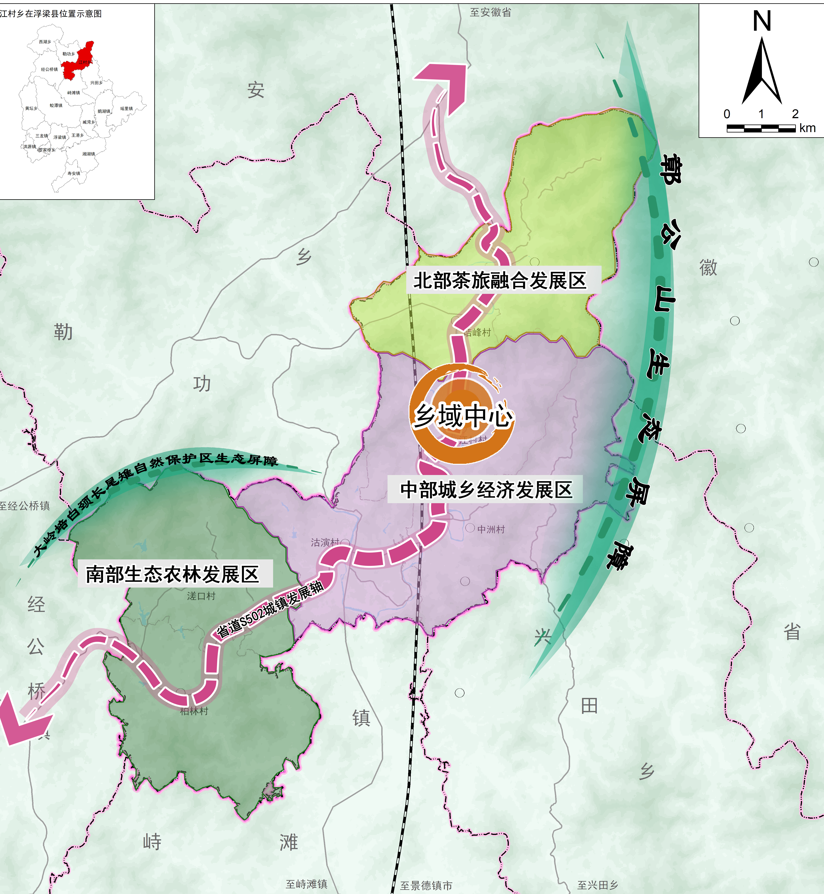
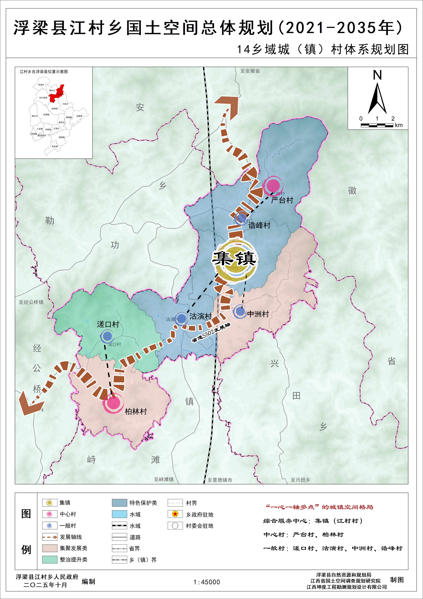
浮梁县江村乡国土空间总体规划（2021—2035年）批后公开
国土空间控制线规划图
国土空间总体格局规划图
城镇(村)体系规划图
国土空间开发保护目标：严格落实上位规划下达的规划约束性指标，按照耕地和永久基本农田、生态保护红线、城镇开发边界的优先序统筹落实三条控制线，确保三条控制线不交叉不重叠不冲突。至2035年，江村乡永久基本农田保护面积不低于1.1311万亩；生态保护红线面积不低于109.71平方公里，城镇开发边界面积不高于0.16平方公里（15.91公顷）。
总体格局：“一心两屏、一轴三区”。 一心：为江村乡乡域中心
两屏：为东部鄣公山屏障及西部大岭培白颈长尾雉自然保护区生态屏障。
一轴：为沿S502省道乡镇发展轴线。
三区：分别为北部茶旅融合发展区、中部城乡经济发展区、南部生态农林发展区。
镇村体系：“集镇—中心村—一般村”。 集镇：江村村所在区域；中心村：严台村、柏林村；一般村：诰峰村、中洲村、沽演村、溠口村。
行政村分类：
集聚发展类：柏林村、中洲村；特色保护类：溠口村；城郊融合类：严台村、江村村、诰峰村、沽演村。
浮梁县自然资源和规划局 电话：2626625

Slide 3
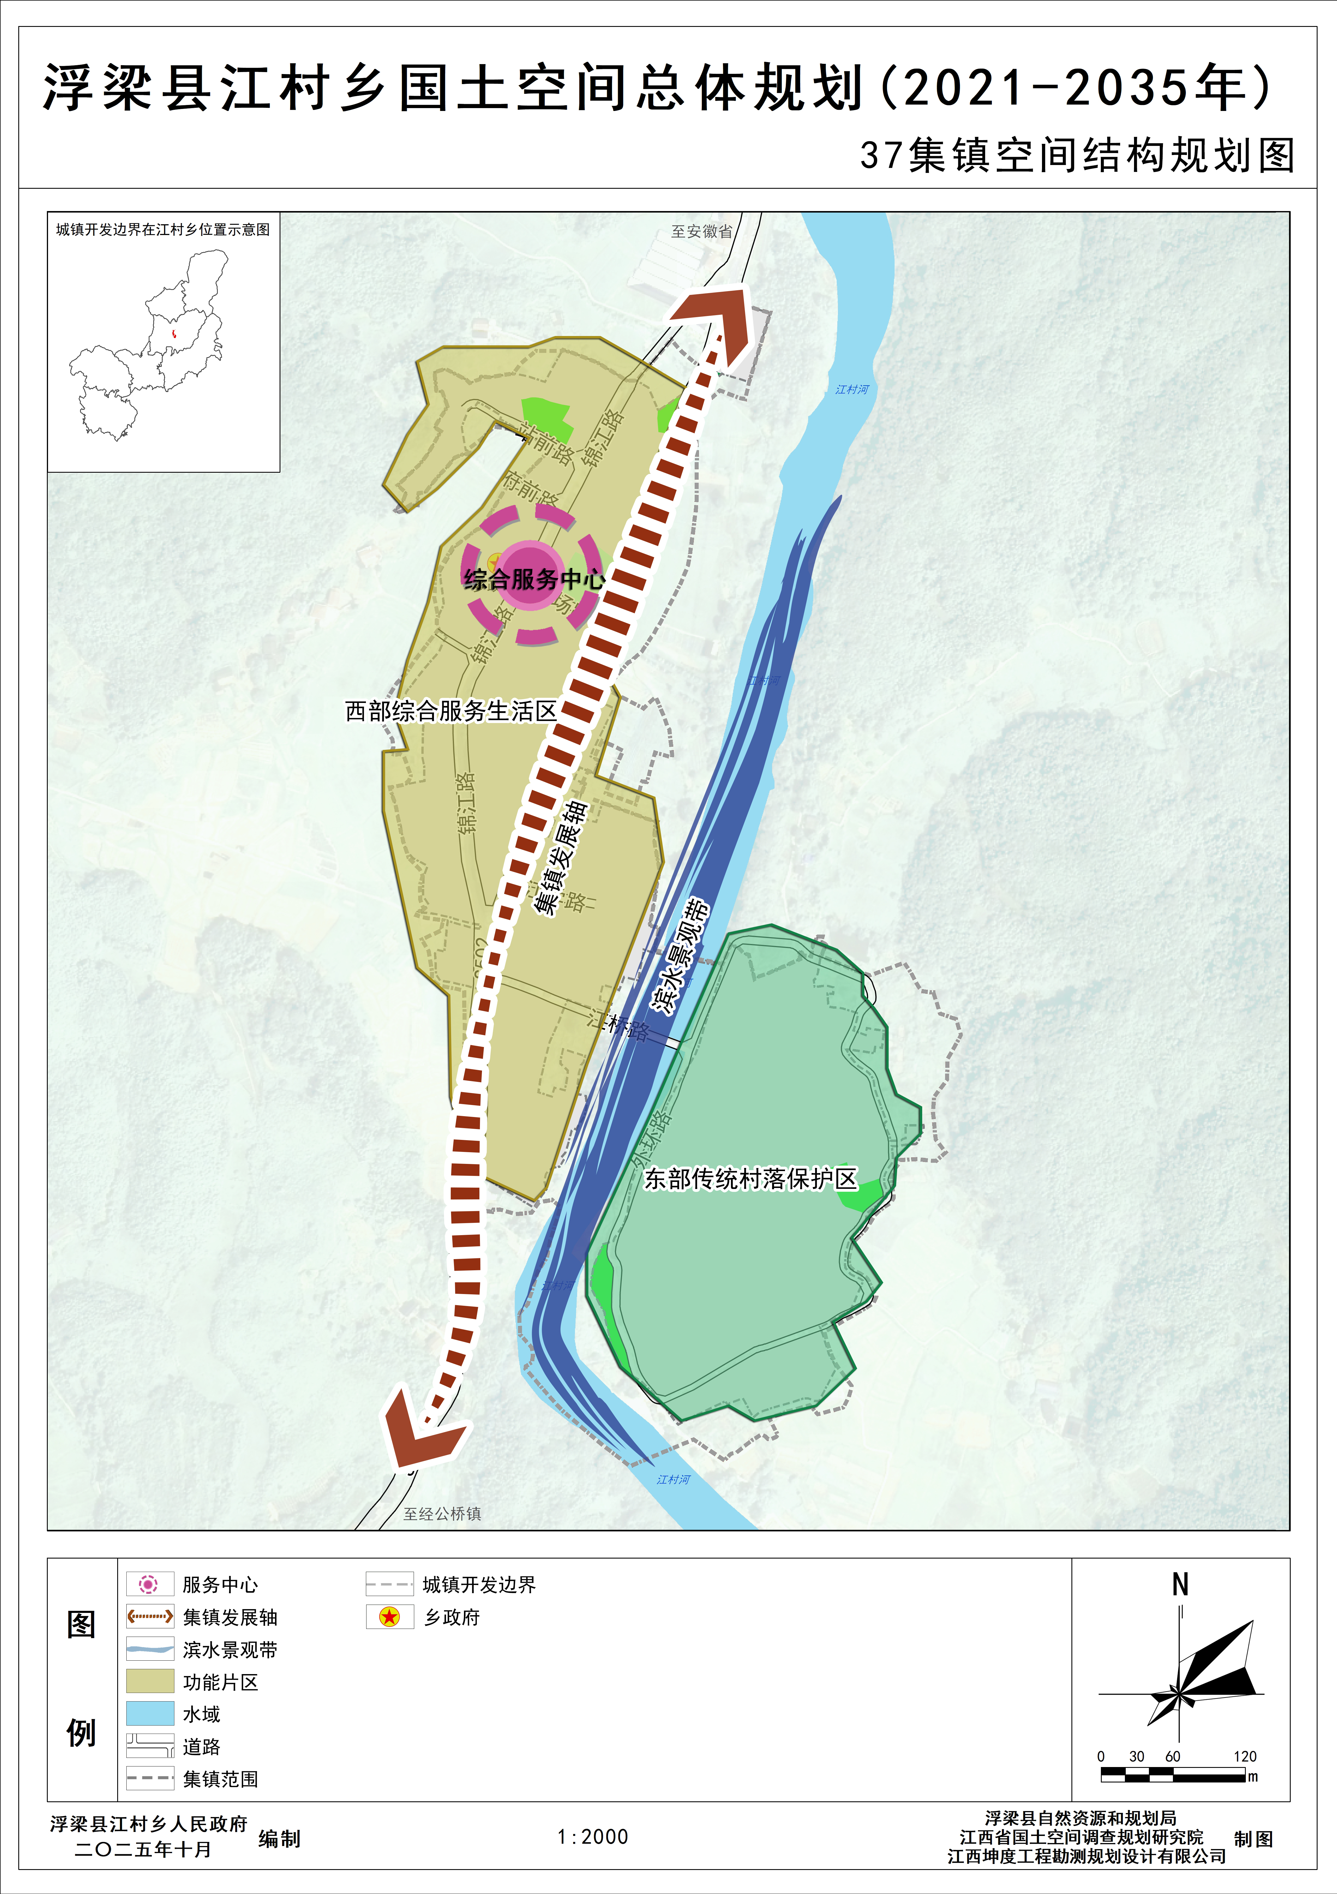
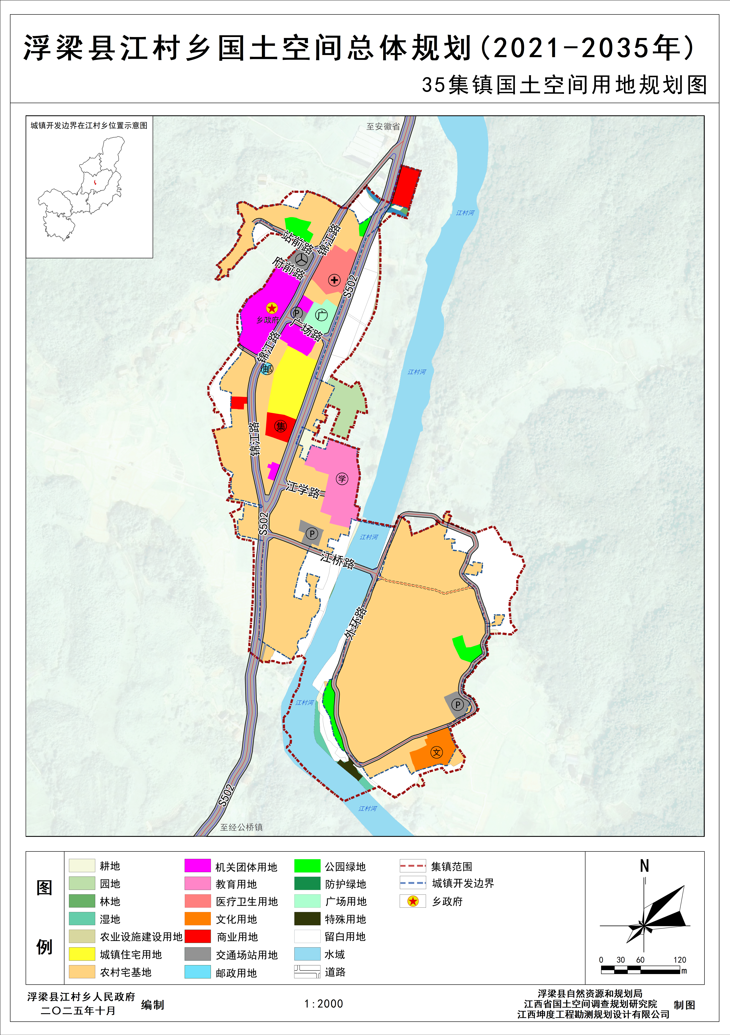
浮梁县江村乡国土空间总体规划（2021—2035年）批后公开
空间结构规划图
国土空间用地规划图
规划江村乡集镇形成“一心一轴一带两区”的功能结构。
一心：依托乡镇政府、商贸中心等构成的集镇综合服务中心。
一轴：依托S502主要对外道路形成集镇的空间发展轴。
一带：沿集镇水系形成的滨水绿带。
两区：西部综合服务生活区、东部传统村落保护区。
用地布局：居住用地10.53h㎡，占规划用地的66.18%；
公共管理与公共服务设施用地2.21h㎡，占总用地的13.89%；
商业服务业用地0.37h㎡，占总用地的2.33%；
交通运输用地2.25h㎡，占总用地的14.14%；
公用设施用地0.02h㎡，占总用地的0.13%；
绿地与开敞空间用地3.76h㎡，占总用地7.33%；
浮梁县自然资源和规划局 电话：2626625

